Slide 1

1v1 思路分享
MyGO
左逸龙 王翔宇 刘兆钰
陈墨菲 刘栋 汪隽宁

Slide 2
目录
测评结果与训练资源使用
最终模型思路分享
其他尝试

Slide 3
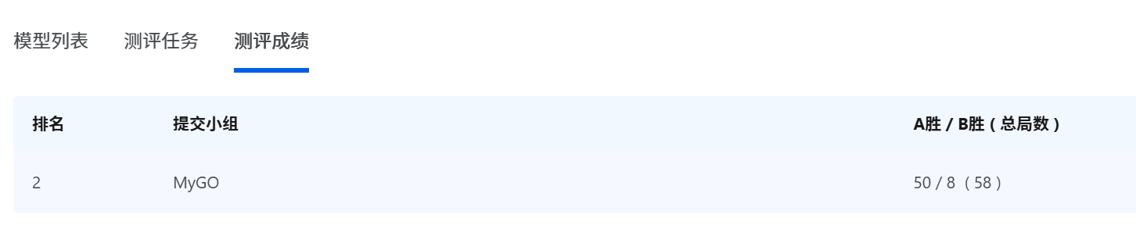
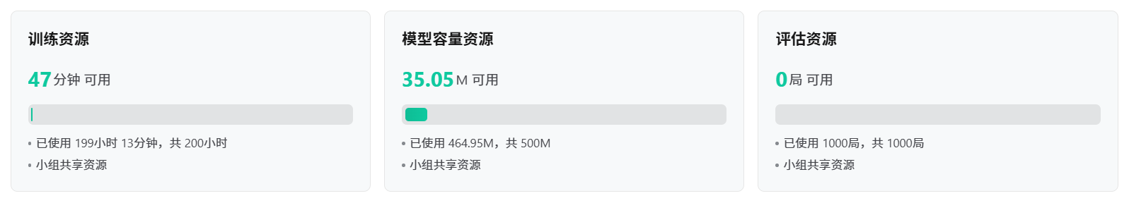
测评结果与训练资源使用

Slide 4
最终模型思路分享
原始代码训练
鼓励小兵进塔时推塔
微调推塔奖励
鼓励残血时跑回泉水

Slide 5
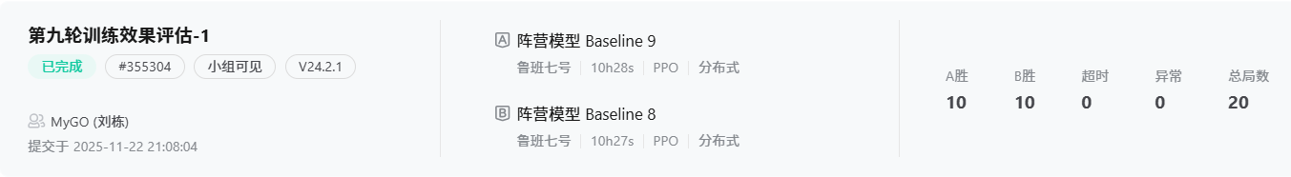
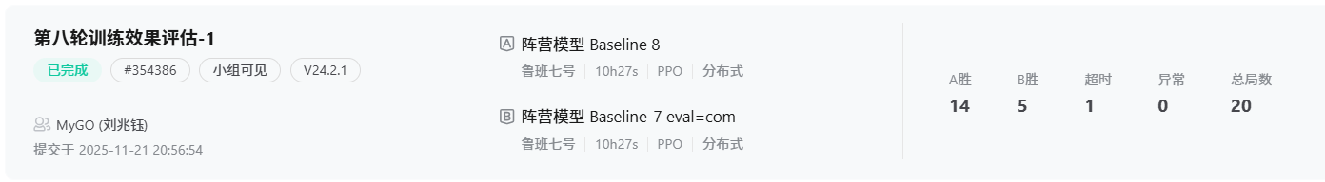
最终模型思路分享
原始代码训练-80h

Slide 6
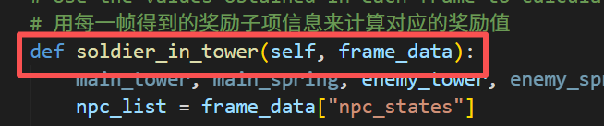
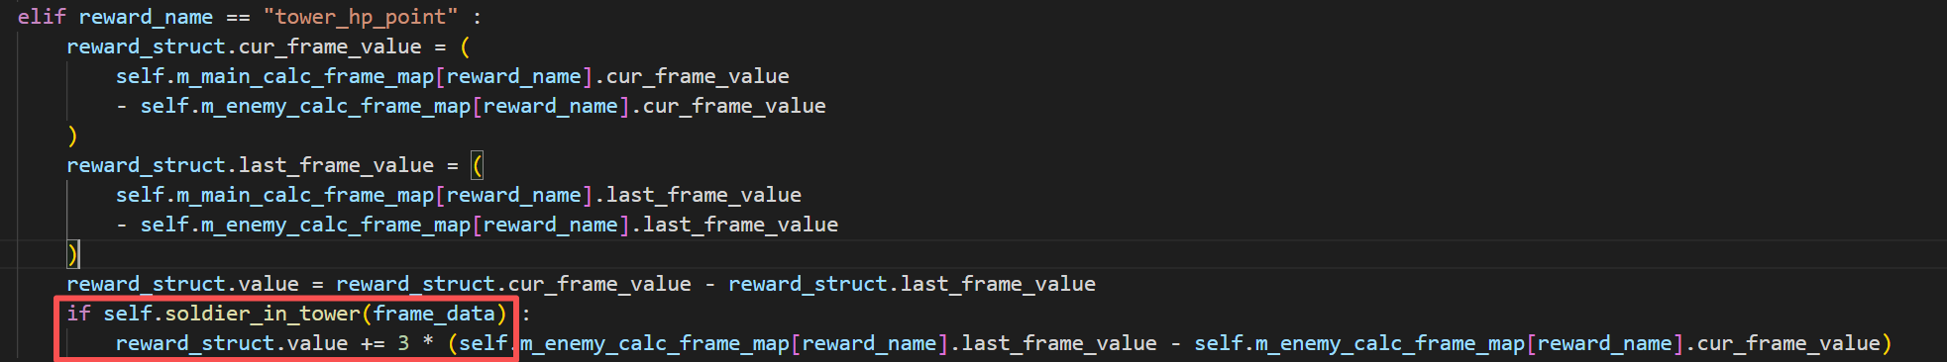
最终模型思路分享
鼓励小兵进塔时推塔-30h
  若我方小兵在敌方防御塔攻击范围内，推塔奖励*4

Slide 7
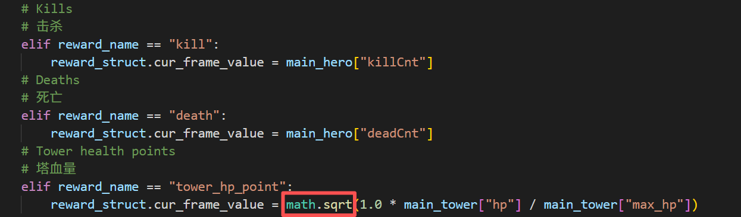
最终模型思路分享
微调推塔奖励-20h
  对原始奖励开根号
  塔血量较低时，奖励相对更高

Slide 8
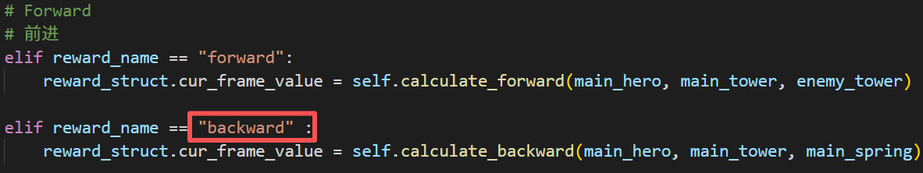
最终模型思路分享
鼓励残血时跑回泉水-10h
  模仿原有的“高血量时前进”奖励
  增加“低血量时后退”奖励
  但效果未知

Slide 9
其他尝试
开局击杀对方后回城/残血回城
鼓励强化普攻

Slide 10
其他尝试
开局击杀对方后回城/残血回城
  动作空间中触发回城键概率较小
  回城容易被打断
  不确定性较高，放弃

Slide 11
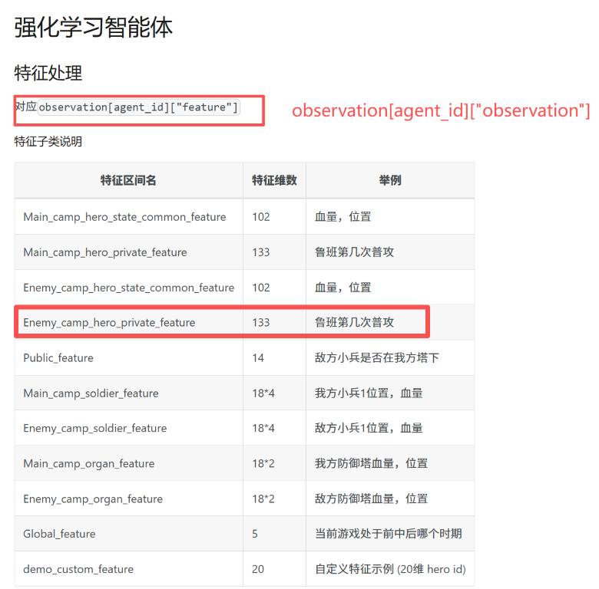
其他尝试
鼓励强化普攻
  强化普攻伤害高，设计强化普攻的奖励
  从表示强化普攻的133维向量的0-4槽位解析被动堆叠
  改动取得一定效果，但没来及和推塔强化整合验证效果，放弃

Slide 12
谢谢大家

